Slide 1
모바일로 가볍게 하는 로그라이트
정재호 (00시간)

Slide 2
목차
분석자료
플랫폼
모티브 게임
개요
컨셉 / 특징 / 의도
특징 요소 설정
시놉시스
소개
화면요소
캐릭터
제화 소비
무기
스킬
전투
플레이 흐름
던전
몬스터
스토리텔링
스토리보드
디자인 컨셉
세계관 컨셉
캐릭터 컨셉
정리
분석자료
개요
소개
디자인 컨셉

Slide 3
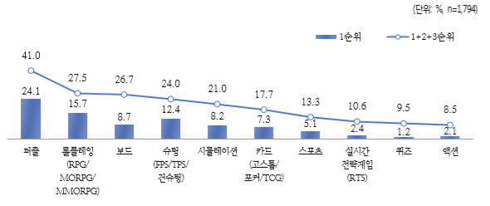
디자인 컨셉
분석자료
개요
소개
정리
1. 플랫폼 분석
19년도 설문조사 결과
응답자 중 90%가 모바일 게임을 플레이 한다고 답
다음으로 PC, 콘솔, 아케이드 순 ( 복수 응답 가능 )
게임이 아닌 인터넷 접속 플랫폼으로 97%가 스마트폰을 이용한다고 함
< 모바일 플랫폼으로 출시 계획 중 >
< 모바일 플랫폼으로 출시 계획 중 >
응답자 중 24.1%가 퍼즐장르, 15.7%가 RPG 게임을 이용한다 응답
한판 한판이 짧아 40~50대 성인에서 높은 선호도를 보인다 생각
RPG / MORPG / MMORPG가 매출 순위도 높고 기존 인기 IP를 활용해 해당 IP를 알고 있던 30 ~ 50 대에 높은 충성도를 보인다 판단
< 퍼즐 처럼 한판 한판이 짧은 RPG 게임을 만들고 싶었음 >

Slide 4
분석자료
개요
소개
디자인 컨셉
정리
2. 모티브 게임 분석
간략한정보
이름 | 소울 나이트 | 던전을 탐험하며 몬스터를 처치하는 게임 총 3층으로 이루어진 던전, 한 층마다 5개의 스테이지로 구분 스테이지 또한 여러가지 방으로 구성 각 층의 마지막 5번째 스테이지에 보스가 등장 날라오는 탄을 피하며 적을 처치하기에 좁은 방으로 인해 게임의 난이도가 높음 다양한 정리를 수집하며 정리의 특징에 맞는 특성과 무기 선택으로 던전을 클리어 하는 재미를 유저에게 줌 자동 조준 시스템으로 화면에 보이는 적을 알아서 타겟팅 근접무기로 적의 공격 탄을 지울 수 있음
장르 | 로그라이크, 슈팅
플랫폼 | 안드로이드, IOS, 닌텐도 스위치
출시일 | 17. 스토리2. 16
주 컨텐츠 | 던전 탐험 / 클리어 정리 수집 업적 달성

Slide 5
분석자료
개요
소개
디자인 컨셉
정리
2. 모티브 게임 분석
간략한정보
이름 | 카타나 제로 | 사이버 펑크 분위기, 부드럽고 섬세한 도트 연출, 박진감 넘치는 액션이 특징 진행하면 할 수 록 올라가는 난이도, 시도의 제한이 없어 무한히 도전할 수 있는 게임 체력이라는 것이 따로 없고 적에게 한번 맞으면 그 자리에서 정리가 사망, 스테이지를 다시 도전하게 됨 선제 공격, 회피를 통해 클리어 시 까지 공격을 받지 않도록 하는 것이 목표 적의 총알 공격을 타이밍에 맞춰 검을 휘두르는 것으로 튕겨 낼 수 있음 정리의 특수 효과와 함께 사용, 게임 내 동작들을 일시적으로 느리게 만들어 유저가 보다 원활하게 동작을 할 수 있음
장르 | 액션, 핵 앤 슬래시, 플랫포머
플랫폼 | PC / 닌텐도 스위치
출시일 | 19. 스토리4. 18
주 컨텐츠 | 스테이지 클리어 차별화 된 전투 방식

Slide 6
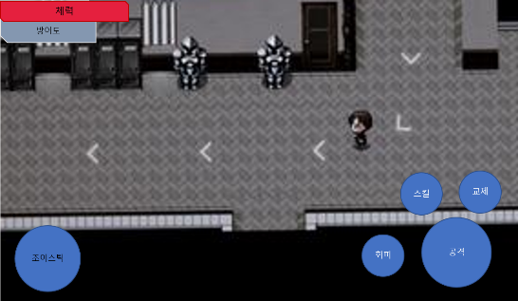
분석자료
개요
소개
디자인 컨셉
정리
1. 컨셉 / 특징 / 의도
 | 장르 | 로그 라이트, 싱글 RPG, 액션 | 시점 | 탑 뷰
 | 디자인 | 스팀 펑크 / SF , 2D, 도트 | 플랫폼 | 모바일
 | 방향성 | 수동조작, 차별화된 스킬 시스템 | 권장 사양 | 중간
 | 기획 의도 / 방향성 | 퍼즐게임처럼 짧게 플레이 할 수 있는 모바일 로그라이트 장르 게임 시간을 조종하는 액션을 연출, 다른 게임과 차별성을 만듬 1 대 다수의 전투에서 승리하는 쾌감을 유저에게 주는 것
 | 차별점 | 로그라이크의 어려운 게임 난이도 완화 ( 로그 라이트 ) 시간을 조종한다는 느낌의 스킬과 기타 요소들 SF, 스팀펑크 느낌의 그래픽 디자인
던전의 랜덤 조합, 사망 시 리스크에 대한 긴장감, 플레이를 반복적으로 했을 때 지루함을 일부 상쇠 복고풍 그래픽으로 개발의 난이도 감소와 기존 메니아 유저와 과거 향수를 찾는 유저를 타겟 적의 공격 패턴을 회피하고 빈틈을 노리는 액션과 전략이 공존하는 즐거움
스테이지 클리어를 위해 개별적으로 룸에 도전하고 사망으로 얻는 피드백과 제화를 통해 부족한 부분을 유저가 스스로 채워가는 방식의 플레이 Ex) [적의 공격에 쉽게 죽음 >> 체력을 강화] [스킬 사용 후 에너지 회복 속도가 느림 >> 에너지 회복 속도 강화]
위험 부담은 있지만 상대적으로 큰 보상을 위해 위험을 감수하는 플레이를 유도 고급 룸을 클리어 하는 것으로 특성을 획득하고 획득한 특성을 유지하며 스테이지를 클리어 해가는 것이 포인트

Slide 7
분석자료
개요
소개
디자인 컨셉
정리
2. 특징 요소 설정
게임의 특징 요소
1. | 부활한 유저가 사망했던 룸에 입장하면 이전에 자신의 사망 직전 플레이를 보여 줌
 | 스테이지에서 획득 가능한 ‘에테르‘라는 재화를 소비해 사망한 던전에서 바로 부활 유저의 이전 플레이를 확인하면서 이전 플레이의 실수를 한번 더 확인 로그 라이크 요소를 모바일 환경에 맞춰 조금 더 가볍게 만들기 위해 사용
2. | 스테이지의 보스 룸에 처음 입장 시 유저가 주의해야하는 보스의 패턴을 미리 보여주면서 보스가 등장
 | 보스 룸에 처음 유저가 입장했을 때 연출 유저에게 매우 치명적인 패턴을 유저에게 알려줌 하지만, 유저는 바쁘게 플레이를 진행하는 와중에 잊어버릴 수 있기 때문에 적절하게 난이도를 조절할 수 있음
3. | 스테이지마다 사용가능한 시간관련 특수기를 하나씩 정해 유저가 해당 특수기를 활용한 전투를 하도록 유도
 | 슬로우 모션, 시간 정지, 타임 슬립 같은 sf영화에서 사용되는 연출을 스킬로 연출해 독특한 액션성을 부여 스테이지마다 특수기를 정해 유저가 특수기에 대한 궁금증으로 다양한 챕터를 플레이 하도록 함
4. | 클리어하는 챕터의 순서에 따라 이후에 클리어하는 챕터의 등장 요소가 달라짐
 | 모든 챕터를 다 클리어하고 다시 게임을 플레이 해보고 싶은 궁금증을 유발하는 요소로 작용 예 ) 전에는 챕터를 순서대로 플레이 했는데 이번에는 역순으로 플레이 해보면 어떨까?

Slide 8
분석자료
개요
소개
디자인 컨셉
정리
3. 시놉시스
게임 전체 스토리 시놉시스
미래 인류는 ‘콜로니’를 관리하던 인공지능의 폭주로 멸망하게 된다. 주인공은 인공지능의 폭주를 막기 위해 마지막으로 투입되었던 사이보그 군인이었다. 인공지능이 터뜨린 시공폭탄에 주인공은 휩쓸려 과거로 가게 된다. 주인공은 과거의 시간대에서 ‘콜로니’를 파괴해 미래를 바꾸기로 함 그를 도와주는 사람들과 함께 싸움을 시작하게 된다. 주인공을 살려준 박사가 마침 ‘콜로니’를 관리하는 6명의 관리자들과 알던 예전 동료였다. 덕분에 그의 정보의 도움을 받아 한 명씩 처치해 나간다. 모든 관리자를 처치한 주인공은 마지막으로 ‘콜로니’를 격추하기 위해 박사를 데리고 간다. ‘콜로니’의 중심부에 박사와 도착한 주인공은 그의 위험을 감지해 앞으로 있을 위협을 알려주는 센서의 동작으로 인해 박사가 주인공을 배신한다는 것을 알아 차리게 된다. 이미 박사는 ‘콜로니’와 한 몸이 되었고 그의 뇌 속 데이터가 인공지능이 되어 ‘콜로니’를 관리하게 된다. 마지막으로 박사와 주인공의 싸움이 시작되고 결국 주인공은 ‘콜로니’를 격추하는데 성공하게 된다.

Slide 9
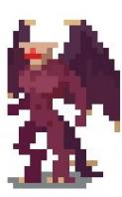

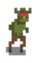



분석자료
개요
소개
디자인 컨셉
정리
1. 화면 요소
NO. | 이름 | 기능 | 의도
1 | 캐릭터 | 화면 중앙에 배치 모바일 플랫폼의 화면 크기를 고려한 정리 크기와 UI 설계 필수 | 플레이 중 유저가 피해야 할 장애물이 많아지는 경우 캐릭터가 가운데 있는 것과 그렇지 않는 것은 난이도 측면에서 매우 차이가 있을 것이라 생각함
2 | UI | 파란색 구간에 배치되는 버튼 유저가 플레이 할때 손으로 가리게 되는 부분 해당 위치에서 오는 몬스터의 공격은 유저가 피하기 힘들어진다. 가로 포맷으로 유저는 주로 양손으로 기기를 잡고 엄지를 활용한 플레이를 함 손의 이동을 최소화 하기 위한 UI 배치가 필요 | Ui가 배치 되는 곳을 예상함으로 유저의 플레이로 인해 자연스럽게 시야가 제한되는 구간이 생기는 것을 알 수 있음 적 몬스터의 공격을 맞고 맞지 않고 가 중요한 게임에서 이러한 요소는 매우 크게 작용할 것이라 판단 최대한 UI 개수를 최소화해 안정적인 플레이를 할 수 있도록 구상
3 | 몬스터 크기 | 유저 정리 대비 동일 또는 더 큰 크기의 몬스터 보스 몬스터의 경우 위압감을 주는 크기 작은 몬스터의 경우 유저의 플레이를 통해 가려지는 일이 없도록 | 크기로 몬스터의 등급을 표시할 수 있지만 객관성이 부족함 보통 보스 몬스터의 크기를 다른 몬스터의 크기보다 크게 연출할 계획 좁은 방에 많은 몬스터가 등장할 예정이기 때문에 크기를 대폭 하향
유저

Slide 10
분석자료
개요
소개
디자인 컨셉
정리
2. 캐릭터 설정
유저 캐릭터 체력 체력 수치가 ‘0’이 되면 게임이 종료됨 높으면 높을 수록 몬스터의 공격에 오래 버틸 수 있다.
유저의 실수가 얼마나 치명적으로 작용할지 결정하는 수치, 낮을 수록 받게 되는 피해가 심각하게 작용하게 됨
스킬을 사용할 때 사용되는 요소 ( 에너지 로 용어 치환 ) 유저가 사용하는 모든 스킬은 하나의 에너지를 공유해서 사용 초당 몇 개씩 재생되지만, 스킬을 남용하면 재사용 대기시간이 지나도 스킬을 다시 사용 할 수 없음
스킬의 남용 제한 캐릭터가 사용하는 두개의 스킬이 하나의 에너지를 공유함으로 유저가 전략에 따라 다양한 코스트의 스킬을 조합해 사용하도록 함
몬스터를 공격했을 때 몬스터에게 주는 데미지를 증가 높으면 높을수록 몬스터에게 주는 데미지가 상승
몬스터에게 직접적으로 데미지를 주는 능력치 몬스터 처치 난이도를 조절하게 됨
HP
Power
MP
Speed
Shield
던전에서 정리가 이동하는 속도에 영향을 주는 능력치 높을 수록 빠른 이동 속도를 보여줌 이동 회피 스킬을 사용하지 않고 오로지 컨트롤을 통한 공격 회피를 원하는 유저가 있을 것을 판단 ( 스텟을 사용 여부는 유저의 선택 )
날라오는 공격을 보았지만 캐릭터가 느려서 공격을 맞는 일이 발생할 수 있음 유저의 플레이 성향에 따라 캐릭터의 이동속도를 조절할 수 있음
몬스터의 공격을 방어하는 횟수 유저의 입장에서 체력 관리는 스테이지 클리어에 필수 방어 게이지를 통해 게임 초반 공격을 상쇄 일정시간 공격 받지 않으면 다시 재생됨
몬스터의 공격을 일부 무력화 시켜 줌으로 자주 사망하는 일이 줄어들 것이라 예상 하지만 한번에 많은 몬스터에게 피해를 입을 시 효과가 없음 ( 적절한 난이도 조절을 위한 도움 장치 )

Slide 11
분석자료
개요
소개
디자인 컨셉
정리
3. 제화 소비 컨텐츠
요소 | 설명 | 의도
코스튬 | 다른 게임에서 아바타로 설명됨 캐릭터의 능력치를 일부 올려주는 요소 | 화려한 디자인으로 유저의 수집욕구를 자극
스킬 강화 / 획득 | 제화를 1회 소비하는 것으로 스킬을 사용할 수 있도록 만들 수 있음 한계치까지 강화하기 위해 제화가 필요함 | 스킬 액션에 관심이 있는 유저의 경우 여러 스킬을 수집하려 할 것임
무기 강화 / 획득 | 대기 화면에서 무기를 구입할 수 있는 제화 소비 컨텐츠 이미 가지고 있는 무기를 구입하는 경우 기존의 무기를 강화 시켜 줌 제화를 통해 특성을 개방 / 변경 하기도 함 | 제화를 소비할 주 컨텐츠로 다양한 무기를 수집하는 도감 시스템을 통해 업적을 쌓도록 하는 방식 도 함께 사용
부활 | 플레이 중에 사망 시 제화를 통해 부활 가능 부활 사용 횟수는 지속적으로 누적됨 사용 횟수가 늘어나면 자연스럽게 가격 또한 상승함 | 초심자를 위한 컨텐츠 부활 횟수가 늘어나 정작 보스 던전에서 부활하지 못하는 경우가 생길 수 도 있음
특성 획득 | 스테이지 진입 전 랜덤 특성을 획득하고 들어갈 수 있도록 하는 컨텐츠 뽑기를 통해 유저가 원하는 특성을 미리 획득한 후 플레이를 하는 , 무기 다음으로 주 제화 소비 컨텐츠 | 일시적으로 해당 스테이지 플레이 중에만 유지되는 특성을 통해 유저가 원하는 특성을 획득하기 위해 반복적으로 뽑기를 하게 되는 요소
캐릭터 능력치 | 캐릭터의 기본 능력치를 강화하는 컨텐츠 해당 컨텐츠로 올릴 수 있는 최대 능력치에는 한계가 있음 부족한 능력치는 위에 다른 컨텐츠로 보완하는 식의 플레이를 지향 | 영구적으로 캐릭터의 능력치를 올려주는 요소 초기에는 기본 능력치를 올려 스테이지를 진행하지만 이후에는 한계가 있어 다른 요소를 찾게 됨

Slide 12
분석자료
개요
소개
디자인 컨셉
정리
4. 무기
구분 | 기능 | 의도
근 거리 (주 무기) | 유저 정리의 공격력과 몬스터의 방어력에 영향을 받는 장비 강화와 특수 효과 부여 가능 사용에 횟수 제한이 없음 | 근접 전투를 주로 플레이하는 것을 원함 다양한 특수 효과로 유저가 무기를 수집하는 이유를 만듬 ( 공격 시 추가 타격 , 몬스터 처치 시 HP 회복 등등)
원 거리 (보조 무기) | 유저 정리의 공격력과 몬스터의 방어력에 영향을 받지 않는 고정 데미지 탄 개념을 통해 사용 제한을 둠 룸의 구조물을 파괴하는 것으로 탄 수급 특수 탄 구입하여 사용가능 | 근접 공격이 불가능한 경우 지속적인 공격을 위해 사용 특수 탄을 통한 다양한 액션을 구상할 수 있도록 함 (적인(린)탄을 활용해 룸에 배치된 화약통에 점화)
획득 방식 | 고급 / 보스 룸을 클리어 후 획득 대기 화면에서 제화를 통해 구입 ( 동일 아이템 구매 시 점진적으로 가격이 증가함 )
시스템 | 획득 방식에 따른 능력치 차이 존재 ( 대기화면에서 획득한 무기 < 룸 클리어 보상 무기 ) 근거리 무기와 원거리 무기를 변경하며 플레이하는 것을 예상 근거리 무기와 원거리 무기의 적절한 밸런스 조절이 필요함 도감 시스템을 통해 일정 양의 무기를 획득할 시 보상지급 동일한 무기를 획득할 경우 기존의 무기의 성능을 일부 강화

Slide 13
분석자료
개요
소개
디자인 컨셉
정리
5. 스킬
구분 | 종류 | 기능 | 사용자 | 의도
공격 | 단일공격 | 강력한 한방 | 몬스터와 유저 | 특수한 몬스터의 경우 개별 스킬이 존재 해당 요소를 경계하며 긴장감 있는 플레이를 구상
 | 다중공격 | 2회 이상의 연속 공격
 | 즉살기 | 화려한 액션 연출 많은 에너지를 소비하는 대신 강력한 데미지를 줌 ( 보스 몬스터의 경우 절반의 데미지 ) | 유저 | 필살기 / 화려한 이펙트 연출로 액션 성 부여 성능이 좋은 만큼 재사용 대기시간이 길며 많은 에너지 코스트를 사용하기 때문에 결정적인 상황에 사용하지 않으면 사용 이후 플레이가 힘들어 짐
이동 | 대쉬 | 짧은 거리를 원하는 방향으로 이동 | 몬스터와 유저 | 근접공격 몬스터의 경우 유저를 위협할 요소로 사용, 유저는 대게 몬스터의 공격을 회피하기 위해 사용
 | 텔레포트 | 먼 거리의 위치로 이동 | 유저 | 공격 스킬 외로 액션 연출을 위한 장치 화려한 액션과 전략적인 움직임을 위한 장치
 | 정지 | 주변 시간 정지, 멈춤 | 유저
부가 설명 | 에너지 시스템 사용 유저는 두개의 스킬을 선택 후 룸에 들어가게 되는데 두개의 스킬은 모두 같은 에너지를 공유하게 됨 성능이 좋은 스킬일 수록 에너지를 많이 소비하게 되며 유저는 이런 점을 고려한 전략적인 스킬 선택을 필수로 하게 됨 적절한 난이도 조절을 위한 요소 유저의 고민과 선택에 의한 즉각적인 피드백이 가능, 게임의 숙련도를 쌓아가는 즐거움을 의도함

Slide 14

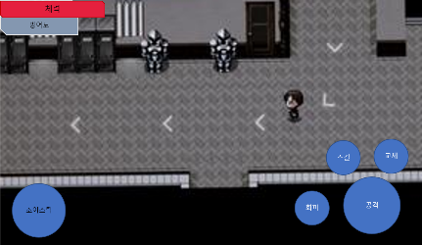
분석자료
개요
소개
디자인 컨셉
정리
6. 전투 예제
스킬
스킬 활용
1. 몰려오는 몬스터에게 ‘대쉬’로 빠르게 접근
2. ‘폭탄’을 몬스터에게 설치
3. ‘시간역행 기술’로 빠져나옴
대쉬
폭탄
폭탄 설치
대쉬
특수기
시간역행
시간 역행
특수 탄
가속탄
이동 속도 상승
캐릭터 스텟 & 무기 활용
1. 이동 속도를 통해 공격을 회피하면서 몬스터를 공격
2. 근거리 무기로 한번에 처치
원거리 공격
이동
능력치
이동 속도
룸 배치
화약통
화약
무기 & 룸 구조물 & 유저 경험 활용
1. 유저 경험을 통해 화약통을 근접무기로 공격하면 데미지를 받음을 암
2. 원거리 무기로 화약통을 공격해 한번에 몬스터를 처치
원거리 공격
유저 경험
화약통을 건드리면 터진다

Slide 15
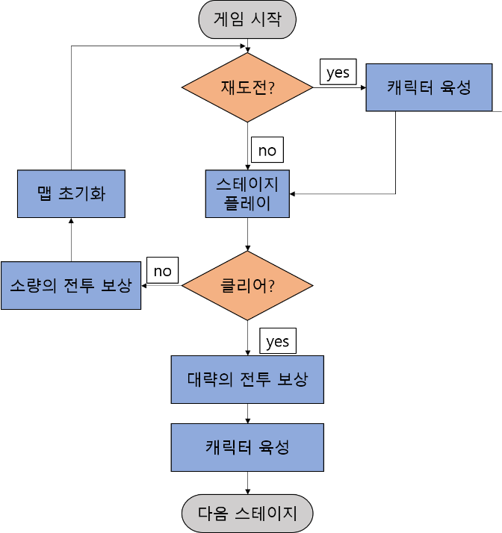
분석자료
개요
소개
디자인 컨셉
정리
7. 플레이 흐름
모든 챕터 클리어 시 유저 선택지
선택지 | 모든 챕터를 클리어한 경우 두 가지 선택지를 유저가 고르도록 함 (미래로 돌아갈지, 과거로 돌아 갈지 )
 | 미래로 가는 경우 플레이 기록이 사라짐 (캐릭터 성장치, 무기 수집 완성도 등 )
 | 과거로 갈 경우 캐릭터 육성 정도와 획득 무기는 남겨두고 재화만 사라지고 다시 플레이를 시작
의도 | 회차 플레이에 대한 유저의 선택을 게임에 반영하기 위한 장치 엔딩은 보았지만 다른 컨텐츠를 완성하기 위해 과거로 갈 수 있고 다시 처음부터 플레이하기 위해 미래로 갈 수 있음
휘발 성 스텟 소멸
대량
1) 축적된 재화 / (전체 룸 개수 – 클리어 룸)
2) 축적된 제화 + 보스 클리어 보상 재화

Slide 16
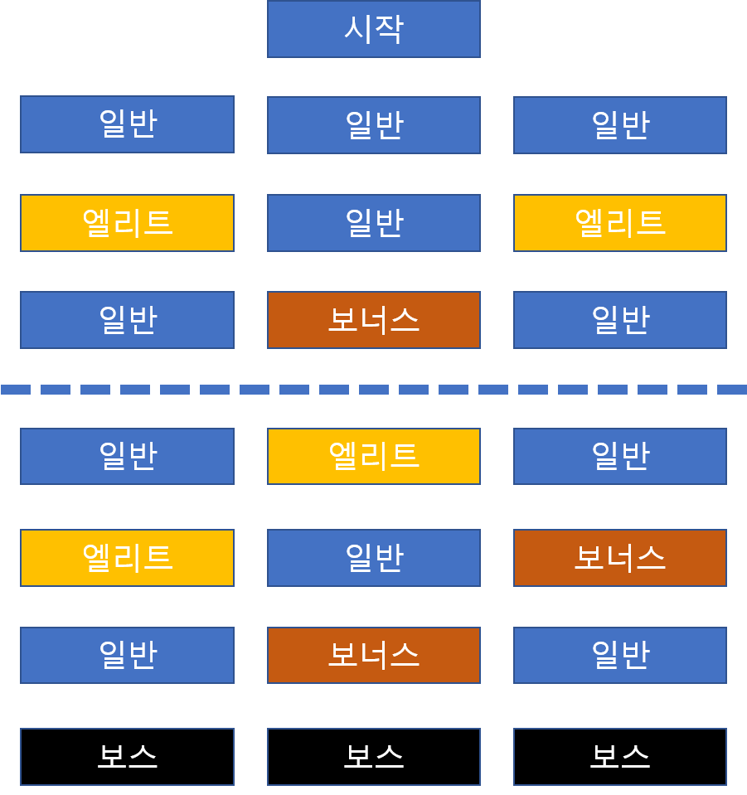
분석자료
개요
소개
디자인 컨셉
정리
8. 던전 구성
챕터
1스테이지
2 스테이지
기본 챕터 진행 흐름
3 스테이지
4 스테이지
게임 내부 총 7개의 챕터 챕터는 4개의 스테이지로 구성됨 스테이지는 다수의 룸으로 구성됨 사망 시 해당 스테이지의 처음으로 이동 | 총 5 종의 룸 랜덤으로 배치되는 룸들 유저가 플레이 했던 룸을 기준으로 3개의 다음 룸들 중 유저가 원하는 룸을 선택해 진행됨 일정 룸을 진행하면 고정적으로 스테이지 보스 룸이 등장

Slide 17
분석자료
개요
소개
디자인 컨셉
정리
9. 룸 설정
룸 이름 |  | 특징 | 의도
일반 전투 |  | 매우 자주 등장하는 룸 대체로 보상의 양이 적음 공략난이도가 낮음 | 유저가 주로 게임을 하면서 플레이하게 될 룸 너무 어려우면 유저의 이탈을 유발 해당 룸을 기준으로 다른 룸의 난이도를 조절
고급 전투 |  | 일반 전투에 비해 상대적으로 많은 보상과 높은 공략난이도 확률적으로 특수 보상을 지급 | 제한적인 능력치를 상승시키기 위해 유저가 필수적으로 입장하도록 함
이벤트(보너스) |  | 매우 낮은 확률도 등장 작은 미니게임을 통해 유저에게 매우 높은 보상을 지급 이벤트 룸의 종류도 다양하게 구분( 무 전투 보상 ) | 지속해서 룸을 클리어 해 가는 피로감을 해소하는 단계 낮은 확률의 등장으로 고급 던전과 비슷한 보상을 지급
보스 | 스테이지 보스 | 일정량의 룸을 진행 시 확정적으로 출현 클리어 후 다음 스테이지로 자동 이동 많은 재화와 경험치를 지급 | 스테이지 전환을 위한 던전 플레이를 통해 쌓은 능력치와 경험을 테스트 세이브 포인트를 다시 설정할 수 있는 장소
 | 챕터 보스 | 유저가 선택한 챕터의 마지막 스테이지의 마지막 룸 매우 고난이도의 룸 클리어 시 보스 몬스터의 특징을 컨셉으로 한 무기 획득 매우 많은 양의 재화와 경험치를 획득 | 최종 보스 룸 이전 스테이지를 플레이하며 얻은 유저의 경험을 통해 어려운 구간을 클리어하는 성취감을 주기위한 구간 마지막인 만큼 보상 또한 그에 맞게 지급

Slide 18
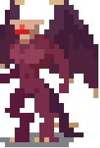



분석자료
개요
소개
디자인 컨셉
정리
10. 몬스터 설정
등급 | 종류 | 기능 | 의도
일반 | 근거리 | 작은 덩치로 빠르게 움직이며 유저를 따라 움직임 | 재화 수급, 유저의 긴장감은 적지만 모아서 다수를 한번에 처치하는 액션을 통해 즐거움을 느끼도록
 | 원거리 | 조금 더 큰 덩치로 생성된 자리에서 유저를 멀리서 공격
고급 | 희귀 몬스터 | 특수 스킬 일반 몬스터 보다 높은 공략 난이도 처치 시 일반 몬스터 보다 큰 보상을 지급 | 일반 몬스터 보다 세밀한 조작이 필요한 몬스터 전반적인 스테이지 난이도를 조절하게 하는 요소 공격 한번 한번이 유저에게 치명적
보스 | 스테이지/ 쳅터 | 유저가 공략해야 하는 대상, 큰 크기로 도전 욕구 자극 공격 패턴이 존재함, 확정적으로 무기와 도움 아이템 드랍 | 최종 몬스터로 어려운 난이도로 클리어 시 큰 성취감을 주는 존재, 성취감은 보상과 비례, 도전 욕구 자극
보스
원거리
고급
근거리

Slide 19



분석자료
개요
소개
디자인 컨셉
정리
11. 스토리텔링
텍스트와 함께 사용되어 게임 내 스토리를 보다 정확하게 전달 게임 캐릭터 리소스 활용 | 텍스트를 활용한 캐릭터 대사 주요 메인 스토리를 유저에게 전달 게임 TIP 정보 전달 | BGM, 효과음을 통한 현장감 조성 게임 BGM, 공간 효과음, 타격음, 정리 상호작용 음 | 게임 정보, 피드백 등에 집중할 수 있도록 하는 진동 특수 효과
말 풍선을 이용해 캐릭터의 대사를 표현 | 주 스토리 전달 방식 화면 아래에 텍스트 칸을 통해 스토리 전달 게임 플레이 중에 화면에 짧은 글로 유저에게 정보 전달 | 몬스터와 캐릭터 소리 연출 다르게 캐릭터 : 기합, 몬스터 : 포효 장소에 맞는 소리 연출 - 실험실 : 물방울 소리 , 공장 : 증기 소리 | 일반 공격 / 스킬 공격 타격음 체력이 일정 치수 이하로 내려갈 시 경고 사망 시 피드백 효과
메인 스토리 전달 방식 가장 보편화된 스토리텔링 방식으로 유저 또한 거부감 없이 받아 들일 수 있음 적절한 스킵 버튼이 필요 튜토리얼의 경우 캐릭터를 움직여 애니메이션으로 연출할 계획 |  | 적절한 상황에 특수 효과 사용 스토리와 텍스트, 캐릭터 일러스트 만으로 부족한 몰입도 보완 유저가 스토리를 포함한 게임 속 세계에 몰입할 수 있도록
대사

Slide 20
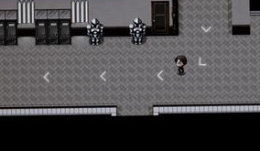
분석자료
개요
소개
디자인 컨셉
정리
12. 스토리 보드(튜토리얼)
 | 전달 내용
 | 기본 조작 - 이동, 공격, 무기교체 동료들의 대사를 통해 전달 군인이라는 점을 알 수 있는 단어 선택 튜토리얼의 목적을 스토리와 묶어서 전달
의도
기본 조작 방식을 유저에게 전달하기 위해 사용 정리의 현재 상황을 정리가 아닌 다른 인물의 대사로 전달 함으로 주인공의 스토리와 역할을 한번에 전달 가능함 최종 튜토리얼의 목적인 유저의 몰입과 플레이 방식 이해를 위해 정리의 배경 스토리를 튜토리얼로 사용
방어도
체력
동료
동료
주인공
동료
동료
교체
조이스틱
공격

Slide 21
분석자료
개요
소개
디자인 컨셉
정리
12. 스토리 보드(튜토리얼)
 | 전달 내용
 | 궁지에 몰린 주인공에게 동료가 HP와 방어막을 신경 쓰면서 싸우라는 조언함 몬스터의 공격을 회피할 수 있는 기술을 알려주면서 위기를 극복함
의도
위기를 극복하는 방법을 동료의 대사를 통해 유저가 학습하는 것을 유도 매우 간단한 공격 회피 방법을 전달함으로 앞으로 자주 쓰일 공격 회피를 익힘
방어도
체력
몬스터
동료
주인공
몬스터
동료
교체
조이스틱
공격
회피

Slide 22
분석자료
개요
소개
디자인 컨셉
정리
12. 스토리 보드(튜토리얼)
 | 전달 내용
 | 콜로니의 중심부에 도착한 주인공은 마지막으로 살아남은 동료와 함께 작전을 마무리 하려고 함 보스 몬스터의 공격에 실패하고 동료의 대사를 통해 스킬을 사용하는 방법을 전달 공격에 성공하면 밝은 빛을 내며 시간대가 변경된다.
의도
게임에서 제일 화려한 이펙트를 가진 스킬을 활용함으로 앞으로 유저가 사용하게 될 스킬에 대한 호기심을 유발 스킬의 사용방법을 익히는 튜토리얼을 진행 앞으로 주인공의 이야기 시점이 과거로 가는 이유를 스토리를 통해 전달
방어도
체력
보스
동료
주인공
스킬
교체
조이스틱
공격
회피

Slide 23
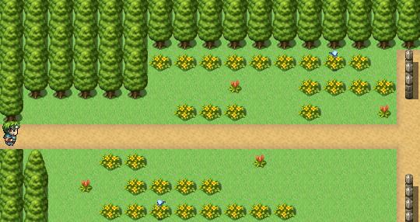
분석자료
개요
소개
디자인 컨셉
정리
12. 스토리 보드(튜토리얼)
 | 전달 내용
 | 눈을 뜬 주인공에게 관심을 보이는 박사를 통해 유저가 주인공의 성능이 내려간 것을 알게됨 이후 박사의 대사를 통해 앞으로 유저가 할 수 있는 것들을 소개 받는다. 포탈을 통해 유저가 전투를 진행하러 이동할 수 있음을 학습한다.
의도
앞으로 유저가 즐길 수 있는 컨텐츠를 어디에 무엇이 있는지 알려주는 튜토리얼을 진행
주인공
박사
포탈
조이스틱
공격

Slide 24
분석자료
개요
소개
디자인 컨셉
정리
12. 스토리 보드(챕터 선택)
 | 전달 내용
 | 유저가 챕터를 선택하게 되면 해당하는 스토리를 박사의 대사를 통해 유저에게 전달함 박사의 대사가 끝나면 스토리를 요약한 정보와 해당 챕터에서 획득할 수 있는 보상을 화면에 보여준다.
의도
챕터를 진행하면서 유저에게 필요한 정보를 미리 제공 보상과 기타 스토리를 통해 유저가 원하는 챕터를 선택적으로 플레이하도록 유도 주의 사항이나 위험 요소를 스토리를 통해 전달
주인공
박사
획득 가능 보상 내역
선택
취소

Slide 25
분석자료
개요
소개
디자인 컨셉
정리
12. 스토리 보드(보스 룸)
 | 전달 내용
 | 보스 룸에 입장 또는 퇴장하기 전에 해당 보스의 대사를 통해 스토리를 전달 보스들의 대사가 게임소개를 반영 이후 스토리의 복선을 위해 의미 심장한 대사를 하나씩 남겨둠
의도
챕터 별 스토리를 가장 효과적으로 전달할 수 있는 방법이라 생각함 룸 마다 스토리를 전달할 경우 게임에 집중력을 침해 할 것이라 생각했다. 스테이지 보스 / 챕터 보스 룸에 입장 또는 퇴장할 때 스토리를 전달함으로 앞으로 있을 다른 전투에 대한 정보를 미리 유저에게 전달함
방어도
체력
보스
주인공
스킬
교체
조이스틱
공격
회피

Slide 26
분석자료
개요
소개
디자인 컨셉
정리
1. 세계관 설정
인물 | 설정 | 의도
주인공 | 미래 사이보그 군인 인공지능을 막기위해 전투 중 폭파에 휘말려 과거로 시간을 이동하게 됨 박사의 도움으로 시공간을 조종하는 특수 장치를 장착하게 됨 군인이기 때문에 무기를 자유자제로 다룰 수 있다. | 플레이의 목적을 부여 유저가 사용하는 스킬에 대한 개연성 다양한 무기를 자유자제로 사용하는 것에 대한 개연성 확보
박사 | 뛰어난 천재 공학자 실험 중에 우연히 주인공을 불러오게 됨 매우 심각한 손상을 입은 주인공의 신체를 수리해주게 됨 과거 ‘콜로니’에 사는 6명의 보스들과 알던 사이이며 그의 정보의 도움으로 주인공이 싸움을 하게 됨 | 유저를 도와주는 npc 유저의 캐릭터가 사망 이후 다시 살아 올 수 있는 이유가 됨 이후 스토리의 흑막으로 사용
관리자 | ‘콜로니’를 관리하는 6명의 보스 각자 분야로 매우 뛰어난 공학적 지식을 가지고 있음 실험을 통해 각자의 신체를 개조함 보스들이 사라지면서 미래가 하나씩 바뀌게 된다. | 유저가 토벌해야 하는 대상 매력적인 적일 수록 플레이에 애착이 감 플레이어가 보스를 하나씩 클리어 해가면서 변화하는 세상을 보여줌으로 게임에 몰입하게 됨

Slide 27
분석자료
개요
소개
디자인 컨셉
정리
1. 세계관 설정
인물 | 설정 | 의도
콜로니 | 과거에 과학적 연구를 위해 만들어진 하늘을 나는 비행 섬 6명의 과학자가 구역을 나눠 관리함 미래에 인공지능을 개발해 인류를 통제하기 시작 이후 주인공을 과거로 시간이동 하게 만드는 장소 사건의 발단, 유저가 게임을 플레이하는 주요 무대 | 게임이 진행되는 메인 무대로 과학자들이 만든 요세라면 다양한 방어 요소가 있을 것 과학 요새 이기 때문에 나오는 방해요소에 정당성을 가짐
에테르 | 스토리 상 에너지 동력원이자 게임 내 중요한 제화 에테르라는 물질을 통해 로봇들이 움직일 수 있음 특수한 경우 시공간까지 제어 할 수 있음 해당 기술은 주인공을 돕는 박사만이 할 수 있는 기술 이후 스토리의 복선 게임 내 획득해야 하는 필수 제화 플레이에 직접 적으로 영향을 주는 요소 | 유저가 수집해야 하는 필수 제화에 의미를 부여함으로 게임 내에서 매우 중요한 요소임을 스토리로 유저에게 연출 할 수 있음 세계관에서 적 로봇들이 움직일 수 있는 이유와 적을 처치하면서 얻는 제화와 상관관계를 설명할 수 있음
시공간 | 에테르라는 물질을 통해 제어할 수 있는 현실에서는 불가능한 기술 시공간을 제어하기 위해 많은 양의 에테르(동력원)가(이) 필요 주인공이 사망하기 직전 에테르 장치를 활용해 과거로 넘어 갈 수 있다. | 캐릭터가 죽어도 다시 살아날 수 있는 이유를 스토리로 표현 주인공의 스킬의 컨셉에 대한 개연성 부여 요소 현실에 불가능한 기술에 대한 거부감 해소

Slide 28
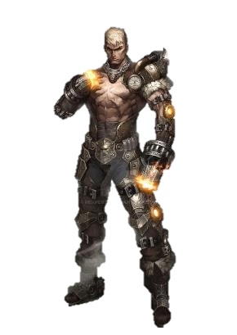
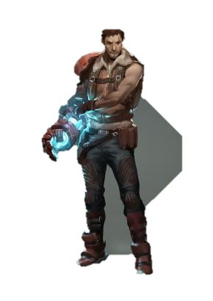
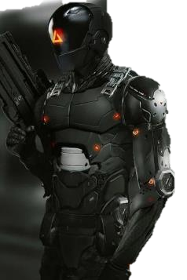
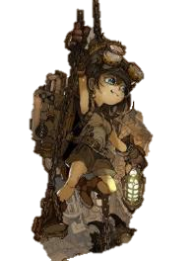
분석자료
개요
소개
디자인 컨셉
정리
2. 캐릭터 컨셉
SD 화
메인 정리 기본 디자인 컨셉
튜토리얼 정리 디자인 컨셉
- > 이후 정리 코스튬으로 활용
컨셉
미래 기술을 가진 사이보그 군인 미래의 기술과 과거의 기술이 합쳐진 형태의 신체 시공간 장치를 부각시키는 디자인을 사용 튜토리얼에서 사용될 비슷하지만 조금 더 미래 기술이라고 생각할 만한 디자인의 코스튬 필요

Slide 29
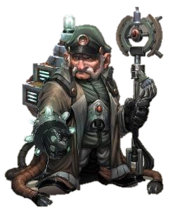
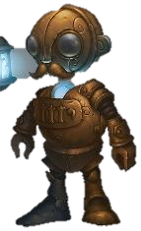
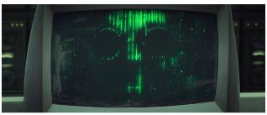
분석자료
개요
소개
디자인 컨셉
정리
2. 캐릭터 컨셉
최종 보스 컨셉
던전 보스 컨셉
대기 화면 NPC 컨셉
컨셉
처음에는 유저를 도와주는 NPC에서 시작 최종 보스로 외형이 변경되어 등장 스스로 인공지능이 되어 콜로니의 공격 무기를 통해 전투 ( 빔, 에너지 총, 폭탄 등 )
스토리 반전 요소
스토리의 반전요소로 7번째 보스로 사용 스토리상 주인공이 6명의 공학자들을 처치하는 것으로 미래 운명은 바뀌지 않았다. 사라진 동료 과학자의 연구자료를 우연히 본 주인공은 지금껏 자신을 도와줬던 것들이 사실은 모두 그의 실험을 위한 과정들이었다는 것을 안다. 그는 자신의 목적을 위해 주인공을 이용해 동료들을 죽인 것이었다. (과학자는 자신의 뇌를 인공지능화 시킬 계획을 가지고 있었다.) 주인공을 도와 시공간 장치를 준 것 또한 그의 철저한 계산이었다.

Slide 30
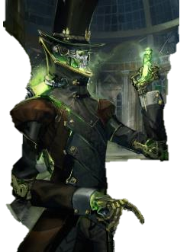
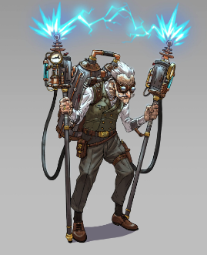
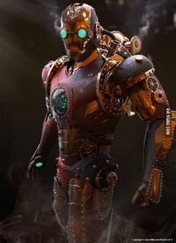
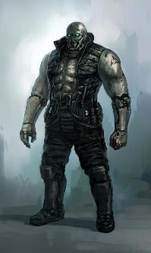
분석자료
개요
소개
디자인 컨셉
정리
2. 캐릭터 컨셉
. . .
화학 or 에너지
전기 / 전자
기계
생명
컨셉
화학, 에너지, 물리, 기계, 생명, 전기, 로봇, 핵융합, 무기 -> 특징을 가지는 몬스터 컨셉 공학자들이 자신이 연구하는 분야의 컨셉으로 몸을 개조했다는 컨셉 보스 컨셉에 따라 변하는 던전 디자인 나머지 몬스터는 특수 몬스터를 제외하면 대부분 기본 몬스터 디자인에 베리에이션 해서 제작

Slide 31
분석자료
개요
소개
디자인 컨셉
정리
총 정리
구분 | 설명 | 의도
분석 자료 | 플랫폼 분석을 통한 개발 방향성 전달 모티브 게임을 분석을 통한 기획 게임에 차별화 시도 | 개발 시 염두 할 요소를 알아보고 그에 맞춰 원활한 개발 진행을 위한 자료 수집 용도 모티브 게임을 통해 현제 기획서의 게임의 특징을 효과적으로 전달하려고 함
게임 개요 | 간략한 게임에 대한 설명 플레이 시놉시스 스토리 | 게임의 전체의 간략한 요소를 소개하고 시놉시스와 스토리, 캐릭터 컨셉을 설명하며 전체적인 게임의 분위기와 추상적인 형태를 이해할 수 있도록 돕기 위한 자료
게임 소개 | 화면 / 전투 / 캐릭터 / 무기 / 스킬 / 던전 등 게임 진행에 전반적으로 필요한 정보 제공 튜토리얼 스토리 보드 연출 | 가변적이지만 가이드라인을 잡아 게임의 전체 분위기와 핵심 요소의 변경을 최소화 하기 위한 자료 이후 세부 기획에 활용하기 위한 게임 내 필요한 요소를 정리해 두는 용도 전체 적인 플레이 흐름을 전달하기 위함
디자인 컨셉 | 게임 내 등장 캐릭터 ( 주인공, 주요 npc, 보스 몬스터 ) 컨셉 설정 세계관 형성에 중요한 요소 설정 | 그래픽 디자인 중에 참고해서 작업할 수 있는 캐릭터 초기 컨셉을 설정하기 위한 문서 핵심은 도움을 주는 npc에서 최종 보스로 변하는 박사, 관리자 들의 컨셉 아트 필수

